Slide 1
Software Testen
Grondbeginselen / Test Management
6 werkuur

Slide 3
Vincent Van De Walle
Vincent@CopyPaste.be
VincentVanDeWalle@digi4u.be
+32 (0) 475 / 97.63.80

Slide 4
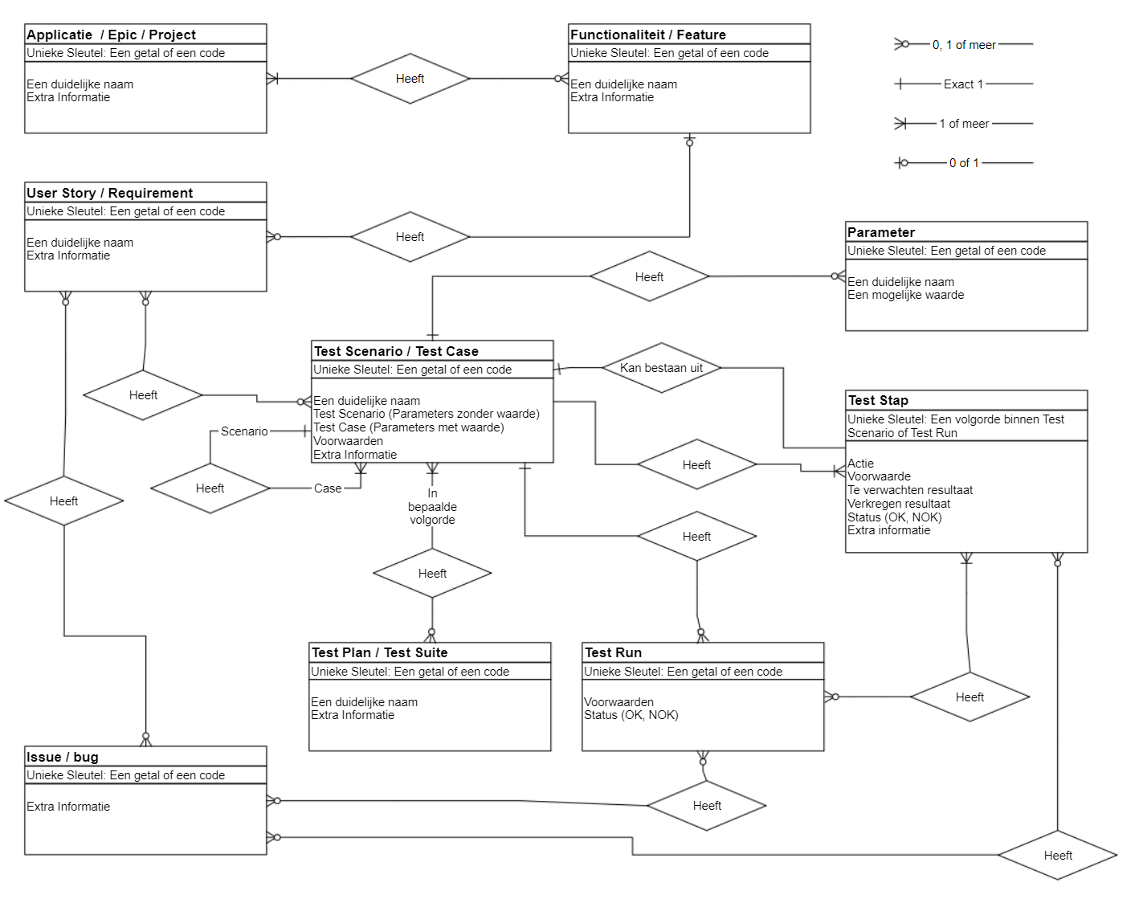
ERD (Entity Relationship Diagram)
Op volgende pagina, ingezoomd

Slide 5
ERD (Entity Relationship Diagram)

Slide 6
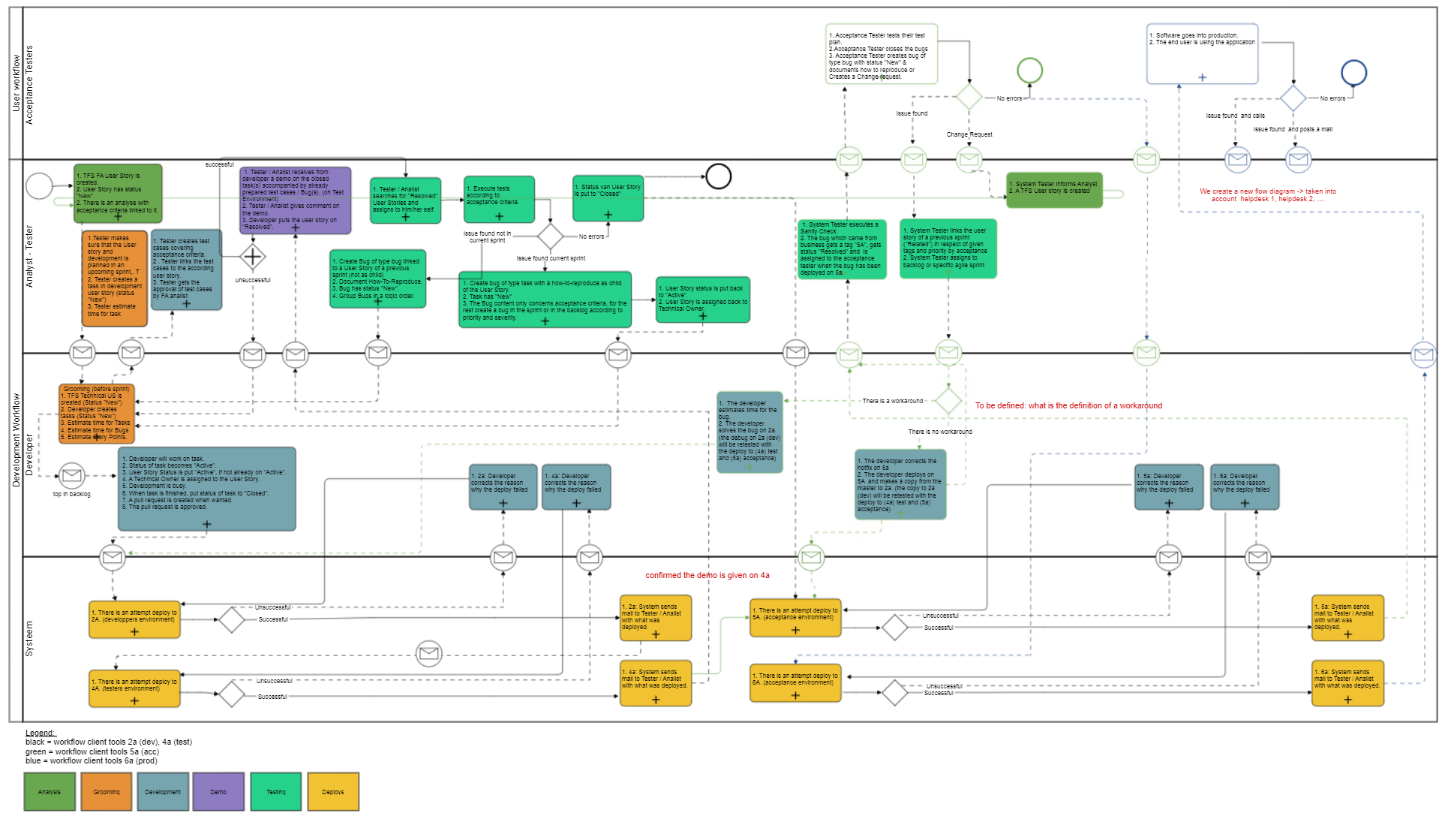
Een BPMN met een Workflow uit de praktijk

